Slide 1
COMPOSITORES MÁS SOBRESALIENTES DEL PERIODO BARROCO MUSICAL
SIGLOS
XVII-XVIII
Elaborado por: Wanda E. Castillo

Slide 2
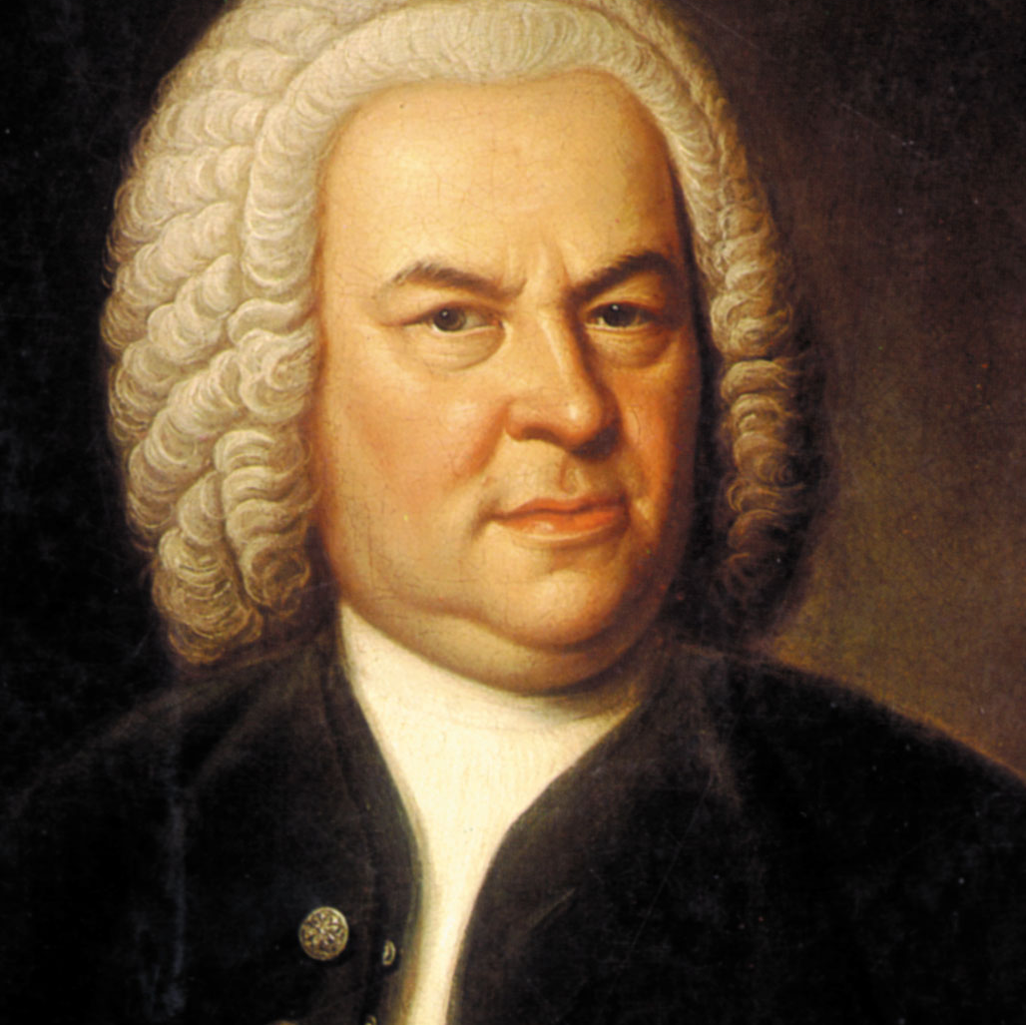
Compositor y organista alemán, miembro de una importante familia de músicos. Comenzó a formarse musicalmente bajo el magisterio de su padre y su hermano, y a los 18 comenzó su vida profesional como músico, la cual le llevó a ciudades muy diversas. A los 38 años fue nombrado director musical de una iglesia de Leipzig, cargo que ocupó hasta su muerte. La producción musical de Bach fue muy extensa, aunque nunca escribió ninguna ópera. Aunque no fue muy considerado como compositor en su tiempo, actualmente se le reconoce como la culminación de toda la música barroca.
Johann Sebastian Bach
(Eisenach, 1685 – Leipzig, 1750)

Slide 3
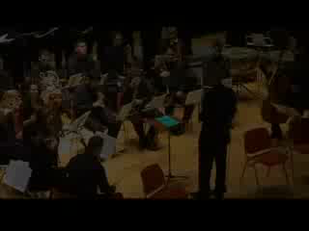
“Tocata y Fuga en
Re menor”
Órgano de Tubos
Coral
“Oh Jesús alegría de los hombres”
Para Coro y Orquesta

Slide 4
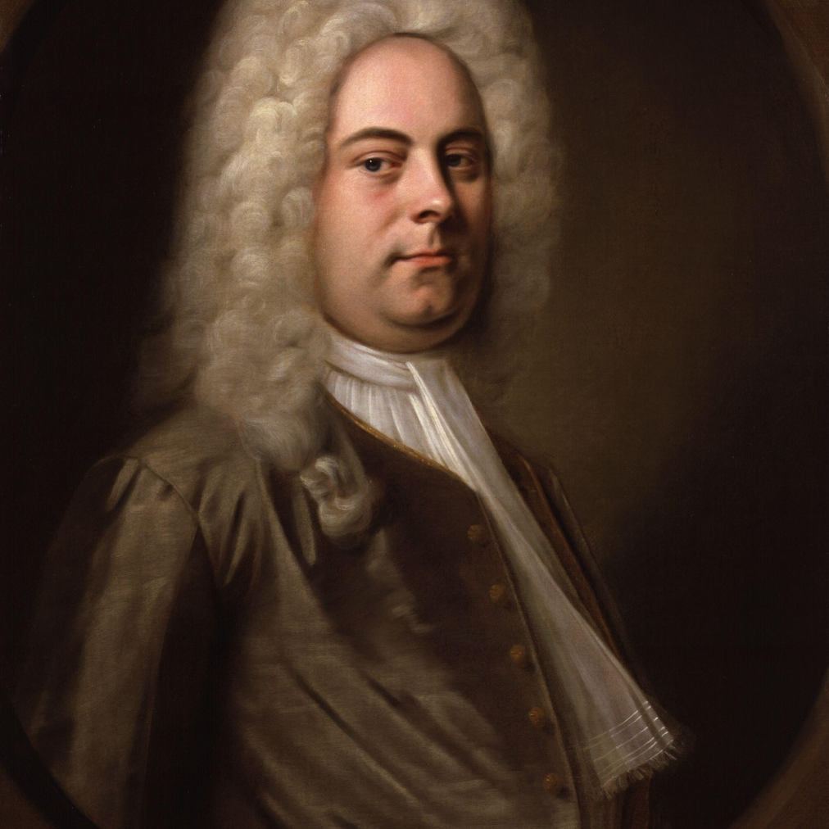
Compositor y organista alemán. Cuando ya había compuesto dos operas, realizó un viaje a Italia en el que conoció a los principales músicos de la época. Volvió a Alemania y después se fue a Londres, donde estuvo al servicio de los monarcas ingleses. Allí compuso óperas, oratorios y conciertos que reflejan las influencias que recibió a lo largo de su vida. Lo enterraron con todos los honores en la abadía de Westminster.
Georg Friederich Händel
(Halle, 1685 – Londres, 1759)

Slide 5
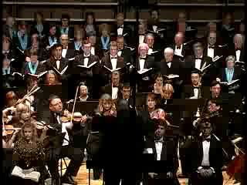
G. Federico Haendel
“Música para los Reales Fuegos Artificiales”
El Mesías
“Allelluia”
Para Coro y Orquesta

Slide 6
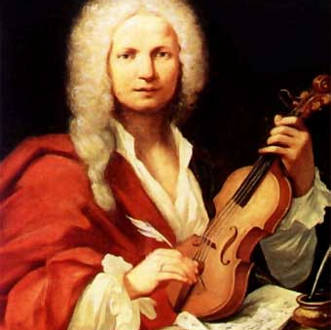
Destacó como violinista y compositor. Se formó con su padre en la catedral de San Marcos de Venecia. Estudió para sacerdote con los padres de San Gimingano y tras ser ordenado con 25 años, obtuvo el puesto oficial de maestro de violines en el coro del Hospital de la Piedad, institución que recogía y educaba a chicas huérfanas de Venecia.
Vivaldi compuso muchas de sus obras para la orquesta que formaban las chizas de este hospicio, la cual llegó a ser famosa en Europa por su virtuosismo. Entre las composiciones de Vivaldi destacan los conciertos para instrumentos solistas, las óperas y la música vocal religiosa, y de los instrumentos solistas, compuso conciertos para instrumentos poco habituales (mandolina, viola de amor, fagot, flautín, etc.).
Antonio Vivaldi
(Venecia, 1678 – Viena, 1741)

Slide 7
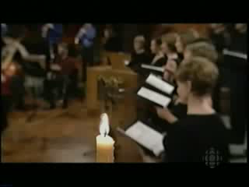
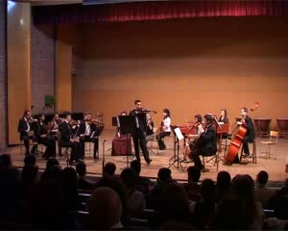
“Gloria”
Antonio Vivaldi
Coro y Orquesta de Cámara
Las cuatro estaciones de
Antonio Vivaldi
“La primavera” – Allegro
Solo de violín y Orquesta de Cámara

